Slide 1
イオン上越店 デジタルピッキング導入報告
2024年4月27日
北陸信越Co
導入担当者 泉、滝口、泉田

Slide 2
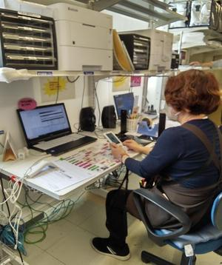
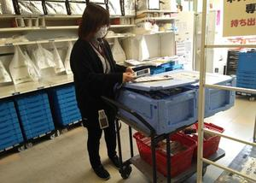
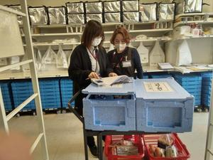
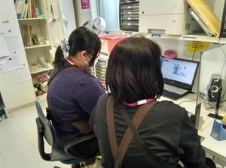
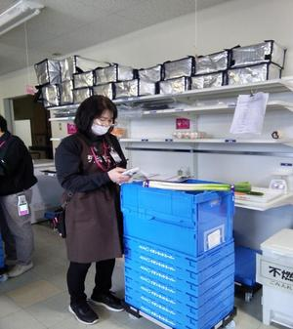
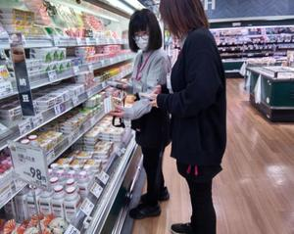
デジタルピッキング導入報告①
【従業員の声など】
”画面で商品画像が確認出来る”、”数量・商品間違いが防止される”と好印象の様子。ログイン・ログアウト操作、ピッキング動作（スキャン等）は慣れが必要。日々の反復により習熟度を上げていく。
【消込作業】
4/24ピッキングフラグ変更を実施（カンパニー初!)した上越店は導入日より紙部門の消込作業不要。何の問題もなく、ネットスーパー担当者の作業軽減で大変助かっております。
【売場ピッキング】
データ連携までの時間が5分くらいで完了。開始時間も今まで通り注文をまとめる作業から５分後に開始。一部売場で電波障害があり少し作業の遅れがみられた。
【作業場内オペレーションの変化】
・VicMaxを使用した、業務は従来通り。
・摘み取り式では作業場ピッキングをデジタルで、顧客別リストをもとにピッキング担当者がHHTにて「作業場ピッキング」と「パッキング」を実施し「梱包作業」まで行う。

Slide 3
デジタルピッキング導入報告②（RE計測：摘み取り式店舗用）
■売場総量ピッキング
導入前（紙）
導入後（デジタルピッキング）
グループ | 商品点数 | 所要時間 | RE
グロッサリー | 190 | 97 | 81.4
リカー | 216 | 102 | 88.1
デイリー | 502 | 205 | 102.1
デリコン | 31 | 52 | 24.8
合計 | 939 | 657分 | 85.8
グループ | 商品点数 | 所要時間 | RE
グロッサリー | 297 | 229 | 68.3
リカー | 129 | 40 | 193
デイリー | 304 | 199 | 86.4
デリコン | 38 | 47 | 48.5
合計 | 768 | 495 | 91.2
■作業場ピッキング
導入後（デジタルピッキング）
導入前（紙）＊参考値として集計
 | 商品点数 | 所要時間 | RE
１日目 | 332 | 150 | 132.8
２日目 | 353 | 180 | 117.7
３日目 | 528 | 243 | 130.4
合計 | 1,213 | 573 | 126.6
 | 商品点数 | 所要時間 | RE
１日目 | 660 | 506 | 78.2
２日目 | 304 | 342 | 53.3
３日目 | 137 | 99 | 83.0
合計 | 1,102 | 947 | 69.8

Slide 4
デジタルピッキング導入報告③上越店 作業時のポイント
【注文をまとめる】
各便ごとに代表者１名の作業でOKです。
【消込作業】
システム改良で、紙ベース部門のHHTでの消込作業はなくなりました。
【ラベル出力】
ピッキングリスト管理画面で配送時間設定した時間が他の便と被っている場合、現在ピッキングする便以外のリストも表示、ラベル発行される。その際ステータスで現在のピッキング状況を確認しラベル発行可能。(すべて→注文まとめ待ち→売場ピッキング待ち→売場ピッキング中→作業場ピッキング待ち→作業場ピッキング中→荷詰待ち→荷詰中→荷詰完了→・・・)ステータスから選択しラベル発行して下さい。尚、売場ピッキング中までであれば便の顧客全員分の発行が可能。
※次のページ参照願います。
【売場ピッキング】
区間設定変更に伴い、変更した区間部門の一部従業員がピッキングアシスタントに入れなかった。対処方法としてASPBを再度更新とサインインで作業可能となった。
売場にてHHTでのスキャンが基本。ボタン操作による入力は控えるように注意をお願いします。
ピッキング数量、商品間違いの事例が導入店舗で頻発しています。
導入初期は特にHHTによるスキャン漏れや、スキャンをしたものの商品（現物）のピッキング忘れが頻発する傾向がありますので、基本の徹底をお願いします。
また、売場担当者には「売場ピッキング」のボタンのみ作業頂き、その他はいじらないよう注意をお願いします。

Slide 5
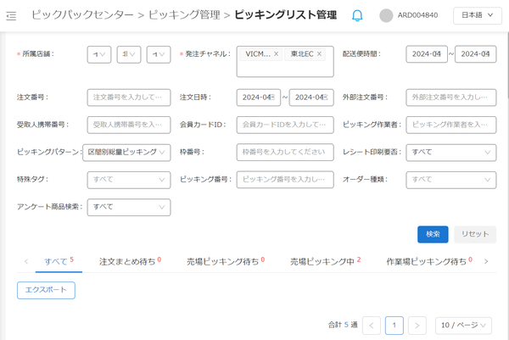
ラベル出力 ステータス 画面
右にもあります

Slide 6
デジタルピッキング導入報告④上越店 作業時のポイント
【ピッキングリストの使い方】
売場用ピッキングリストは数量への丸付けをしません。欠品・代替品の記録用として使用します。
【売場ピッキングの完了】
摘み取り式店舗、「作業場ピッキング（HHT）」実施、漏れなく「全区間の売場ピッキング（HHT）」を必ず完了願います。
⇒未完了の場合、作業場ピッキングへデータが移行されず追加の配送ラベル発行など他の作業
が止まってしまいます。
【HHTとASPB画面でのステータス確認】
現行のシステムでは全区間売場ピッキングを完了することで、追加の配送ラベルが印刷できる仕様となっています。商品がすべて揃っていて追加ラベルの印刷が出来ない時は、作業状況（ステータス）をHHTとASPBで確認し、未完了区間の担当者に連絡。売場内ピッキング作業の実施を完了頂くように声掛けを行ってください。⇒商品（現物）が作業場にあり、売場ピッキング（HHT）が未完了の場合は、作業漏れが原因です。
【作業場ピッキングと梱包作業】
デジタルピッキング導入に伴い、作業場ピッキングもHHTで行います。必ず１品ずつスキャン実施。
最後、梱包作業終了後「パッキング完了」→「個口数の入力」、忘れずに「梱包作業完了」お願いします。
【ログアウト】
売場ピッキング担当者のログアウト漏れがあります。どこか貼り紙など目につくところへの注意喚起POP掲示と声掛けお願いします。

Slide 7
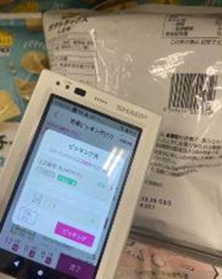
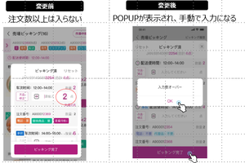
参考）売場ピッキングはスキャンが基本
基本はスキャン
数量入力補正機能の変更（誤入力防止）
デジタルピッキングJANコードのスキャンによるピッキングが原則。ボタン入力も出来るが、安易に使用すると商品・数量間違えの発生原因に！
注文数より多い数量を入力（スキャン）すると、エラーが出る仕様。

Slide 8
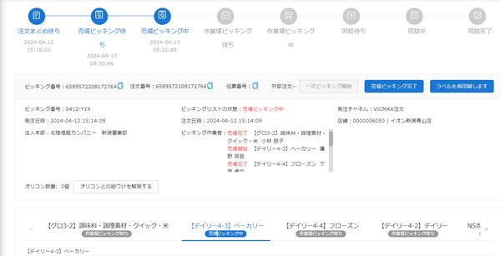
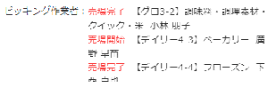
参考）追加ラベル印刷が出来ない⇒ASPB画面でステータス確認
担当A
担当B
担当C
画像の例では、【デイリー4-3】が「売場開始」となっているので作業未完了。
担当A
担当B
担当C
HHTで確認しても未完了区間がわからない場合はASPBのステータスを調べ、作業者を確認。
売場ピッキングが完了している区間は「売場完了」、未完了の区間は「売場開始」と表示される。
「売場開始」に併記されている担当者に作業状況を確認。商品がすべて作業場に来ている場合は消込をしてもらうように声掛けする。⇒商品が作業場に無い場合は、売場内で商品をピッキング中。

Slide 9
appendix

Slide 10

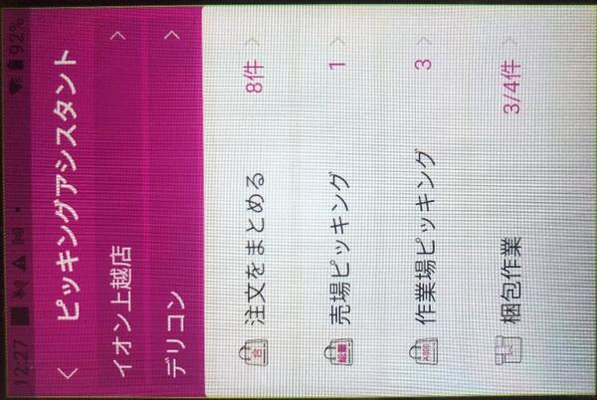
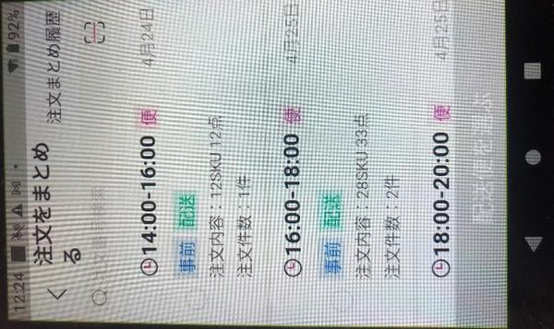

参考）画面は左上の ”＜ “ボタンで戻る （注文をまとめた後）

Slide 11
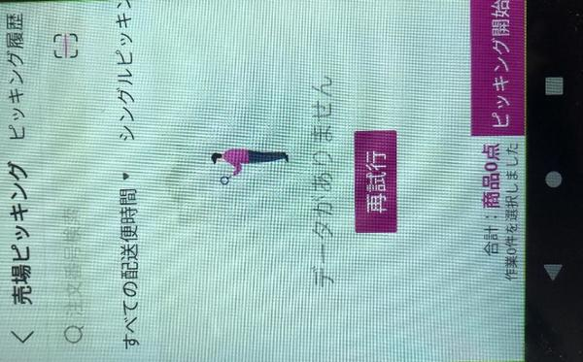
参考）画面は左上の ”＜ “ボタンで戻る （売場ピッキング完了後）

Slide 12
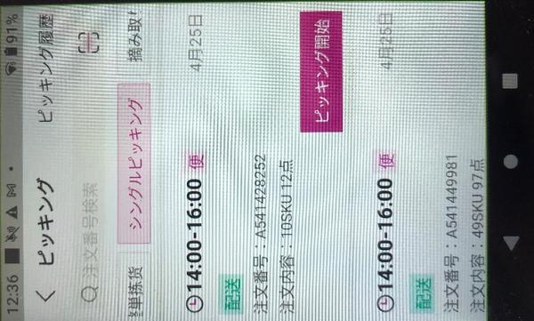
参考）画面は左上の ”＜ “ボタンで戻る（作業場ピッキング完了後）

Slide 13
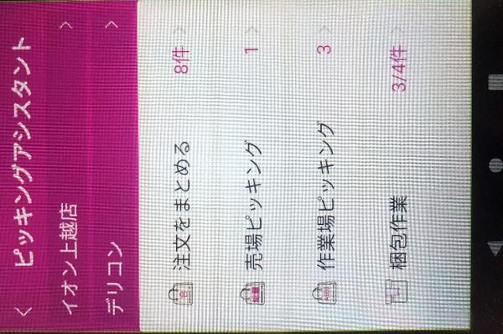
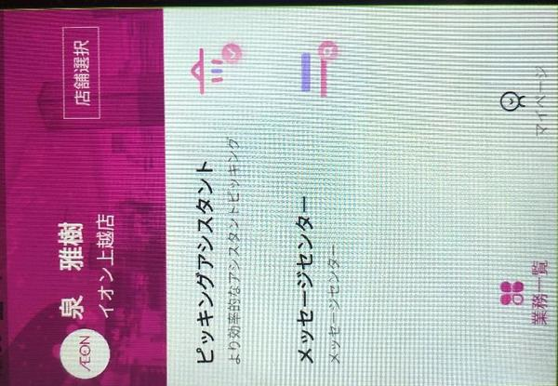
参考）画面は左上の ”＜ “ボタンで戻る（ログアウトする時）

Slide 14
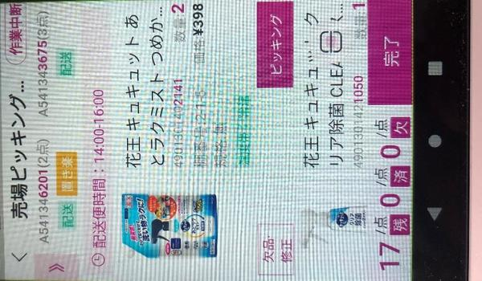
注意）ピッキング中は ”＜ “と”◂”ボタンはタップしない！
①
「売場ピッキング」「作業場ピッキング」とも、商品が映っている画面で戻るボタンを押してはいけません！
①作業を中断して引き継ぐ場合
⇒右上の「作業中断」をタップ
②ピッキングが完了したら
⇒右下の「完了」をタップ
〇
②

Slide 15
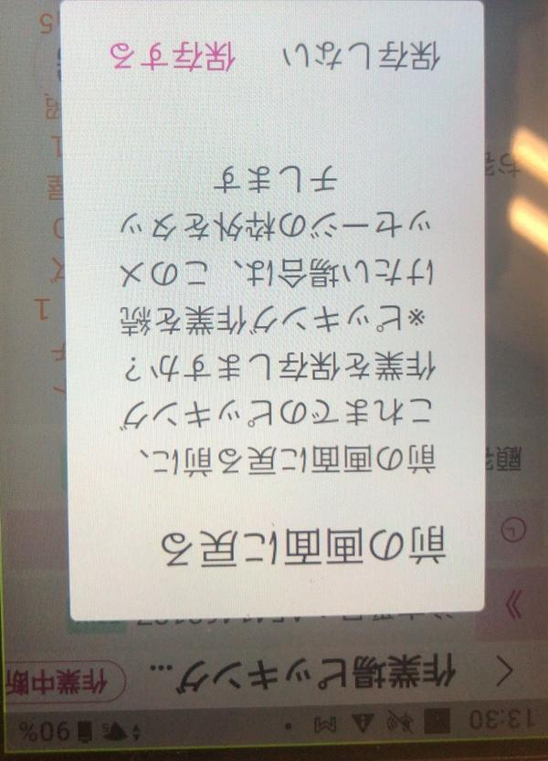

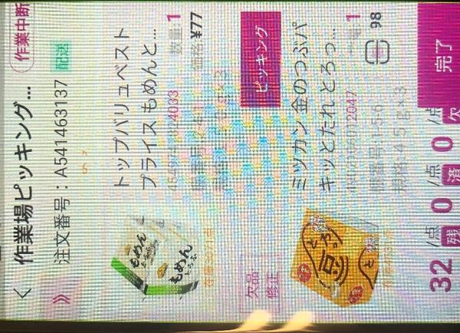
注意）「保存する（しない）」はどちらもタップしない！
「前の画面に戻る」ポップアップの外側をタップする。
「前の画面に戻る」
このポップアップが表示されたら、ポップアップ外側をタップ。
⇒ピッキング画面に戻ります。
＊画像はイメージとしてポップアップ外側を水色で網掛けしています。
×絶対に「保存しない」「保存する」をタップしない事。

Slide 16
現状の作業方式にデジタルピッキングを導入
摘み取り方式はそのままでデジタルピッキングを導入します
作業方式
商品ピッキング
パッキング・出荷
摘み取り
方式
ピック：売場
パック：ネスパ
デジタル
ピッキング
デジタル
ピッキング
売場ピッキング
（便ごと一括）
再陳列
作業場ピッキング（顧客別仕分け）
・売場ピッキング（デジタル）運用範囲
 | グロサリ | リカー | デイリー | デリコン | 農産 | 水産 | 畜産 | デリカ | 衣住
摘み取り・ レーン | ﾃﾞｼﾞﾀﾙﾋﾟｯｷﾝｸﾞ | ﾃﾞｼﾞﾀﾙﾋﾟｯｷﾝｸﾞ | ﾃﾞｼﾞﾀﾙﾋﾟｯｷﾝｸﾞ | ﾃﾞｼﾞﾀﾙﾋﾟｯｷﾝｸﾞ | 紙 | 紙 | 紙 | 紙 | 紙
※上記以外にも、店舗判断でステープル商品の部門を追加可能。
カット台車、トロ箱（冷蔵・冷凍）を用いて売場内で商品をピッキング、
ネットスーパー作業場での商品受渡は従来通り。

Slide 17
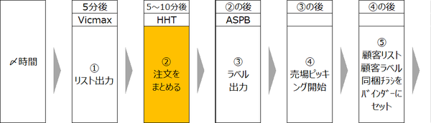
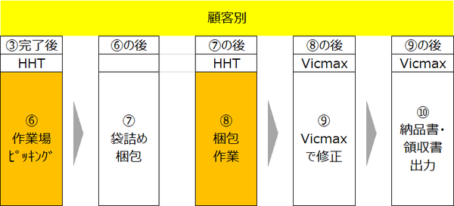
上越店 作業場オペレーション（総量摘取り/紙部門の消込無し）
ネット作業場での流れ(各便の全体像）
オレンジ ⇒ デジタルピッキングで新たに実施すること
☆重要☆
VicMaxを使った修正、納品書・領収書は梱包作業（HHTで行う個口入力）の後です。
17

Slide 18
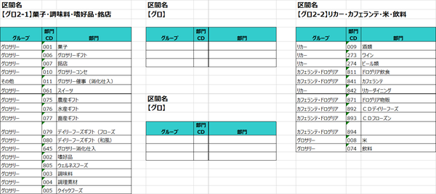
上越店 売場ピッキング区間①＊記載以外は紙のピッキングリストを使用
グロッサリーは区間を１つ、リカー・カフェランテで１つに設定。
今後の区分変更を見据えて暫定的にグロッサリー用の空の区間を準備。

Slide 19
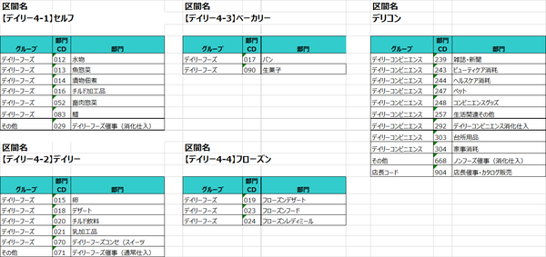
上越店 売場ピッキング区間②＊記載以外は紙のピッキングリストを使用
デイリーは区間を４つ、デリコンは区間を１つに設定。

